Slide 1
Adatbányászat
Fogalmak, részterületek, eszközök, szoftverek

Slide 2
Adatbányászat
Data mining
Tudáskinyerés: Knowledge Discovery in Databases (KDD)
Automatikusan, vagy félautomatikusan (az „adatbányász” valamilyen tudást bevisz a rendszerbe kézzel) hasznos tudás kinyerése nagy adathalmazokból.

Slide 3
Data mining is the principle of sorting through large amounts of data and picking out relevant information.
It is usually used by business intelligence organizations, and financial analysts, but it is increasingly used in the sciences to extract information from the enormous data sets generated by modern experimental and observational methods.
It has been described as "the nontrivial extraction of implicit, previously unknown, and potentially useful information from data" and "the science of extracting useful information from large data sets or databases".

Slide 4
Adattárházak
Üzleti szférában, attribútumok közötti relációk, hasonlóságok, gyakoriságok, összefüggések feltárására és vizualizálására (pl. SAS rendszer)
  Pl. egy árucikk eladásából származó bevétel hogy függ a területtől, az eddig eladott mennyiségtől, reklámköltségtől, stb.
  Megkérdezhetjük: mik azok az attribútumok, amik leginkább meghatározzák a bevételt
Ún. „adattárházban” gyűlnek össze, integrálódnak az egyes részadatbázisok (pl. területi), időnkénti frissítéssel
Az aktuálisan kívül a múltat is eltárolja, megtartja
A tárolás módja: OLAP típusú, könnyen újraskálázható lekérdezések (pl. év-hónap)
Irodalom: Han, Kamber: Adatbányászat

Slide 5
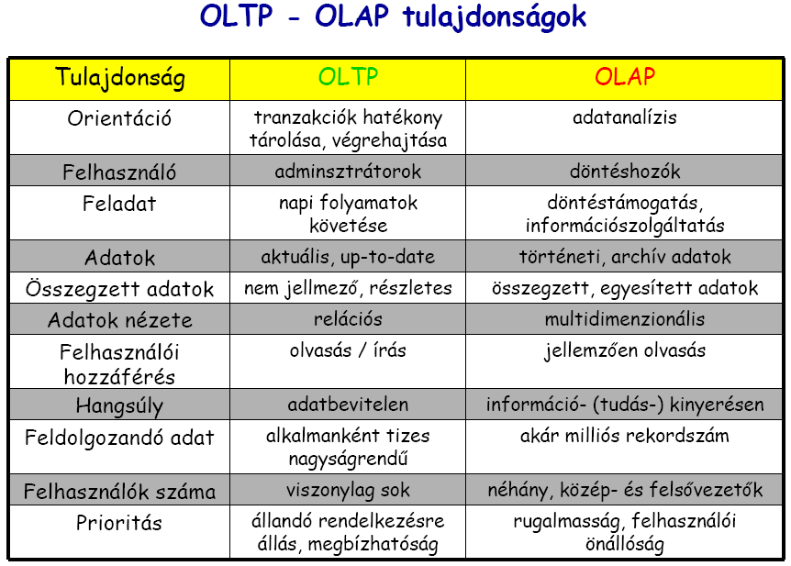

Slide 6
Feladatok
Ez a kurzus most nem az adatbányászat üzleti célú összefüggéseket vizsgáló részéről fog szólni.
  Statisztikai, gépi tanulási módszerek az adatbányászatban
Más feladatok például:
  Szövegbányászat, WEB-bányászat
  Beszélőazonosítás, nyelv azonosítás
  Hasonló dokumentum, hasonló kép keresése
  (Fehérjék közötti) rokonság feltárása, evolúciós fák
  Szociális hálózatokban különböző tulajdonságú részhalmazok keresése
  Gyakori minták kinyerése
  Idősorelemzés

Slide 7
Részterületek, határterületek
Matematika: valószínűségszámítás, statisztika, gráfelmélet, algebra, analízis
Algoritmus-, bonyolultságelmélet
Adatbáziskezelés
Gépi tanulás, mesterséges intelligencia

Slide 8
Eszközök, szoftverek
Üzleti irányultságú célszoftverek (pl. SAS)
Számos gépi tanuló, regressziós, transzformációs stb. módszert tartalmazó szoftvercsomagok (nem üzleti jellegű feladatokhoz)
  WEKA (gyakorlaton), ingyenes
  Clementine (SPSS Inc.), Intelligent Miner (IBM), DBMiner (Simon Fraser Univ.)
  MATLAB, R
  stb.

Slide 9
Irodalom, követelmények
Kiadva papíron

Slide 10
Jellemzőkinyerés, adatreprezentáció

Slide 11
Jellemzők kinyerése
Adott bizonyos objektumok egy halmaza
Adott egy feladat:
  megkeresni bizonyos tulajdonságú objektumokat, vagy
  besorolni az objektumokat osztályokba, vagy
  rangsorolni az objektumokat valamilyen szemszögből, stb.
  megjósolni az objektumok jövőbeni paramétereit (értékeit, változását)
  automatikusan kell elvégezni, géppel
Cél: megtalálni az objektumoknak azon jellemzőit, amik segítségével a feladat elvégezhető (jellemzőkinyerés), és megtalálni azt modellt, ami ezt hatékonyan el is végzi (erről később).

Slide 12
1. példa
Objektumok: szövegfájlok.
Feladat: nyelv azonosítás.
Jellemzők: a szövegek szavaiban előforduló karakter N-esek (N=2,3).
Ez egy osztályozási feladat (nyelv hozzárendelés).
  Tanítás: különböző nyelvű tanítókorpuszokon az egyes karakter N-esek megszámolása, ebből N-gram statisztika létrehozása
  Tesztelés: a megadott szövegrészre kiszámítandó a különböző nyelvekhez való tartozás valószínűsége, az egyes N-gram modellek alapján. A legnagyobb értéket kapó nyelv lesz a szöveghez hozzárendelve.
  Irodalom: Ted Dunning: Statistical Identification of Language, 1994

Slide 13
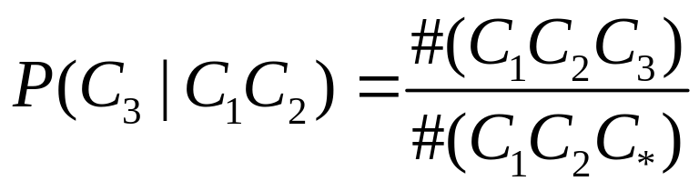
N-gram modell: tegyük fel, hogy a C₁C₂C₃ karakterhármasokat vizsgáljuk. A kérdés itt, hogy mi a valószínűsége annak, hogy egy konkrét C₃ karakter pontosan a C₁C₂ kettest követi.
Ez könnyen kiszámítható egyszerű leszámlálással (C* tetszőleges karaktert jelöl):
Ezeket az értékeket minden nyelv tanító-korpuszán kiszámítjuk.
A tesztszöveghez pedig a következő valószínűséget rendeljük:

Slide 14
2. példa
Borok osztályozása „minőségi” kategóriába, vagy helység szerint
Jellemző attribútumok:
  cukor tartalom
  alkohol tartalom
  extrakt tartalmak
  sav tartalmak
  glicerin tartalom
  vas tartalom, …
Modell: egy hierarchikus klaszterező eljárás

Slide 15
3. példa
Fehérjék rangsorolása aszerint, hogy milyen mértékben tartoznak egy fehérjecsaládba.
Fehérjék: aminosav szekvenciák --> betűsorozattal leírhatók
Két fehérje közti hasonlóság: mennyire hasonlítanak a betűsorozatok (erre visszatérünk később, a hasonlósági mértékeknél)
Jellemzővektorok: N db. rögzített szekvenciához mért hasonlóság

Slide 16
Attribútum típusok
Bináris értékű (kétértékű)
Kategória típus, vagy felsorolás típus (több különböző érték)
Sorrend típus (kategóriák között van rendezés, pl. kor években, vagy gyermek-, fiatal-, nagykorú)
Valós értékű

Slide 17
Előfeldolgozás
Diszkretizáció: valós értékű attribútum (értelmes) intervallumokba sorolása
Adattisztítás (zajszűrés)
Számosság csökkentés
Dimenzió redukció
Adatok transzformálása, jellemzőkinyerés után
(egy jobban használható reprezentáció érdekében)

Slide 18
Adattisztítás
Hiányzó értékek kezelése (a₁,a₂,?,a_{n})
  eldobjuk a vektort
  egy „hiányzó érték-konstanssal” helyettesítjük
  a meglévő értékek valamiféle átlagértékével pótoljuk
  (lineáris) regresszióval képezünk egy értéket
Zajos adatok („túl” szélsőséges értékek) kezelése
  idősor, kép, hang: simítás, zajszűrés, regresszió
  diszkretizálás (kosarazással, klaszterezéssel)
  „Outlier Detection” eljárások

Slide 19
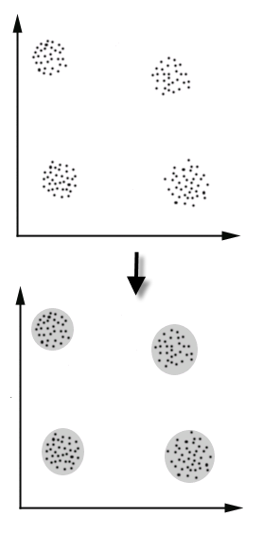
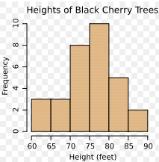
Diszkretizálás (kosarazással, klaszterezéssel)
Az adatokat reprezentáns vektorokkal helyettesítjük, amik lehetnek:
  klaszter középpontok: egy automatikus klaszterezési eljárással az adatokat részhalmazokra osztjuk fel, és ezeket középpontjukkal reprezentáljuk
  „kosarak” középértékei: az egyes attribútumok értékkészletét intervallumokra osztjuk fel (ha egyenletesen, akkor hisztogramnak nevezzük).

Slide 20
Adatszám csökkentése
Véletlen mintavételezési technikák
  Visszatevés nélküli egyszerű véletlen mintavételezés
  Visszatevéses egyszerű véletlen mintavételezés
  Klaszterezés segítségével: ha az adathalmazt automatikusan csoportosítani tudjuk (a csoportokat nevezük klasztereknek, ezek a „klaszterek” egymáshoz közeli elemeket tartalmaznak), akkor klaszterenként egyenletes eloszlással véletlenszerűen veszünk elemeket (visszatevéssel, vagy anélkül)
  Rétegzett mintavételezés: önkényesen kijelölünk bizonyos csoportokat, amikből véletlenszerűen mintákat kell választani (ezzel elérhető, hogy a ritka csoportok is reprezentálva legyenek)

Slide 21
Dimenzió csökkentés
Későbbi előadás tárgya
Jellemző kiválasztó eljárások:
  SFS, SBS, GSFS, GSBS, SFFS, SFBS, ASSFS
  CFSsubset, InfoGain, χ², stb.
Jellemzőtér transzformálása kevesebb dimenzióba:
  PCA, LDA, LLE,
  MDS (Multidimensional Scaling), SOM (Self Organizing Map)

Slide 22
Adatok transzformálása
Normalizálások
Későbbi előadás tárgya:
  A jellemző-tér transzformációja egy új tér-reprezentációba oly módon, hogy valamilyen szempont szerint optimálisabban helyezkedjenek el a pontok.
  PCA, LDA, ICA

Slide 23
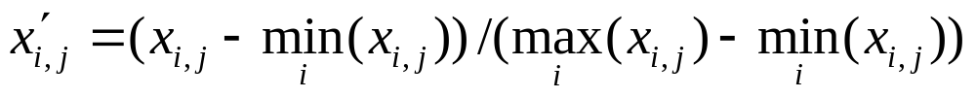
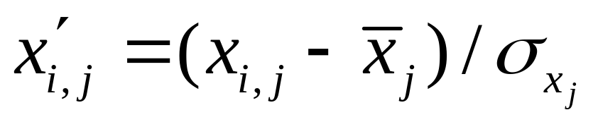
Normalizálás
Az egyes attribútumok egységes értékkészletűek legyenek (ez gyakorlati szempontból hasznos)
min-max (v. intervallum) normalizálás (most csak a [0,1] intervallumba):
  Minden x_{i} adat minden j attribútumára:
Standardizálás: az adathalmaz középértéke 0 legyen, a szórása pedig 1 (minden attribútumra):

Slide 24
Nagydimenziós tér

Slide 25
A „dimenzionalitás átka” 1.
Richard Bellman: ha dimenziónként (száma D) 1/10 skálázásra térünk át a rácsozásban, akkor a rácspontok száma 10^{D} számúra növekszik, azaz, az ő interpretációjában:
Ha egy sokváltozós függvényt akarunk optimalizálni, akkor a kimerítő keresés nehézségekbe fog ütközni, mivel dimenzió számmal exponenciálisan növekvő kiértékelésre lesz szükség.

Slide 26
A „dimenzionalitás átka” 2.
Van egy többváltozós függvénnyel jellemezhető mennyiségünk, de az adatok zajjal terheltek: mennyi adatra van szükségünk a függvény kellő pontosságú (minél kisebb hibájú) meghatározásához?
A dimenzióval exponenciálisan növekvő mennyiségre.

Slide 27
A „dimenzionalitás átka” 3.
Ahhoz, hogy az adatok egyforma sűrűségűek legyenek, a dimenzióval exponenciálisan növekvő mennyiségű adattal kell rendelkeznünk.
Amennyiben a sűrűség kicsi, és az adatok mintavételezése megfelelő statisztikailag, akkor (az előzőek mellett) a következő jelenségek adódnak nagy valószínűséggel:
  határpont effektus
  színház effektus

Slide 28
Hipergömb és hiperintervallum
Az egységnyi átmérőjű hipergömb térfogatát, és az egységnyi oldalú hiperkocka térfogatát nézzük.
Bizonyítás nélkül: V_{hipergömb}/V_{hiperkocka}→0 (ha Dim→∞)
A jelentés érzékeltetése: Ha minden attribútum valamilyen (nem szélsőséges) eloszlást követnek a [-1 1] intervallumban, akkor annak a valószínűsége, hogy az egyes adatok távolságai (az origótól) 1-nél kisebbek, tart (gyorsan) a nullához.
Tehát, az egyes adatok egymástól vett (2-norm euklideszi) távolságai a dimenzió növekedésekor szinte egységesednek (ha közben az adatok száma nem nő a dimenzióval exponenciálisan).

Slide 29
Színház effektus, legközelebbi és legtávolabbi szomszéd viszonya
Színház effektus: nagy dimenzióban egy adott pontból nézve a többi pont közel azonos távolságra van.
Emiatt, a legközelebbi és legtávolabbi szomszédok távolságai között nincs nagy relatív különbség.
A (hagyományos) távolság fogalma egyre nagyobb dimenzióban fokozatosan elveszíti a jelentőségét.
Irodalom:
  M. Jirina: How does the space where e-Golem walks looks like
  D. L. Donoho: High-Dimensional Data Analysis: The Curses and Blessings of Dimensionality

Slide 30
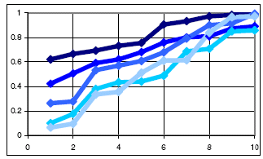
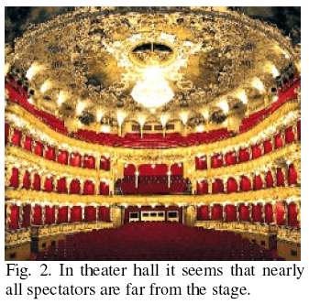
Egy rögzített ponttól vett tíz legközelebbi pont távolsága (egyenletes eloszlás esetén). A színes vonalak az 1, 2, 3, 5,és 10 dimenziót jelölik.

Slide 31
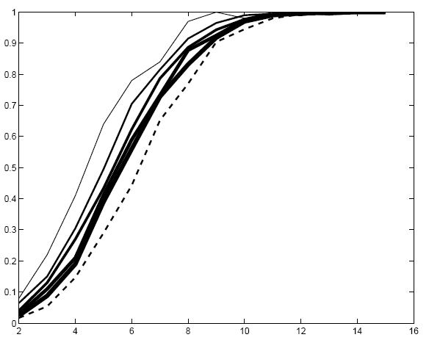
Határpont effektus
Nagy dimenzióban „a szükséges exponenciális számúnál” kevesebb adat esetében minden adat határpont, nagy valószínűséggel.
Határpont: az adatok konvex burkának pontja (csúcsa, vagy rajta van).
Ábra: a határpontok aránya a dimenziószám függvényében (normális eloszlást használtunk).
A vonalak különböző adatszámosságot jelölnek: 100, 200, 300, 400, 500, 1000

Slide 32
Határpont effektus, osztályozási problémáknál
A tanító adatbázis minden pontja határpont.
De, a teszt adatbázis pontjai sem esnek a tanító adatbázis konvex burkába (nagy vsz.).
A más osztályok vektorai szintén nem esnek semelyik másik osztály konvex burkába sem (nagy vsz.).
Így a konvex burkok egymástól elvileg akár hipersíkkal szétválasztatók a tanító adatokat figyelembe véve.
Mégsem válnak be általánosságban (azaz minden feladatra) az egyes tanuló algoritmusok.
Semelyik döntési felületre általánosan nem mondható, hogy ideális megoldás, mivel a probléma messzemenően határozatlan, sok döntési felülettel választhatók szét az osztályok, és a tesztelés előtt nem meghatározott, hogy melyik válik be jobban.

Slide 33
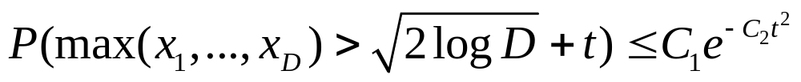
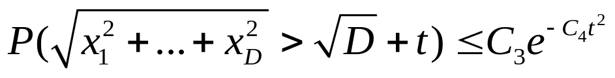
A „dimenzionalitás áldása”
„Concentration of measures” tulajdonság (a mértékek koncentrációja)
  Még ha növeljük is a dimenziót, a pontok nem távolodnak el bizonyos távolságnál messzebb az origótól (standard eloszlást feltételezve)
  Pl.:
  Vagy:
  Szavakban: annak a valószínűsége, hogy a D dimenziós standard normális eloszlású véletlen minta távolsága az origótól nagyobb a dimenziószám négyzetgyökénél, négyzetesen-exponenciálisan tart a 0-hoz.

Slide 34
Dimenziócsökkentés, valamint jellemzőszelekciós eljárások
SFS, SBS, GSFS, GSBS, SFFS, SFBS, ASSFS
PCA, LDA, ICA, LLE, MS
Aggregációk

Slide 35
Jellemzőszelekciós eljárások
Általánosságban:
egy sok elemű attribútumhalmaz egy –sokkal kevesebb elemet tartalmazó-- részhalmazának a kiválasztása a cél, oly módon, hogy a klasszifikáció minősége ne romoljon
A feladat:
Adott az attribútumok Y={a₁,..,a_{d}} halmaza. Válasszuk ki Y-nak egy olyan X részhalmazát, hogy J(X) maximális legyen, ahol J(X) méri egy attribútumhalmaz „jóságát” (pl. osztályozási pontosságot).
A feladatot szűkítjük: egy rögzített m elemszámú optimális részhalmazt keresünk.

Slide 36
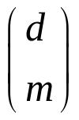
Teljes tér bejárás: általában nem jön szóba, a lehetőségek száma:
Heurisztikák:
  Információ-nyereség (gain) alapján (lásd döntési fánál, később)
  Különböző statisztikai alapú elgondolások szerint
  SFS, SBS, …

Slide 37
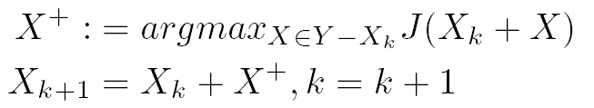
SFS (Sequential Forward Selection, előretartó kiválasztás)
Input: Y, Output: X_{m},
Inicializálás: X₀=Ø, k=0.
Ismételd m-szer:
Szavakkal:
minden iterációban megkeresi azt az attribútumot, ami még nem szerepel a legjobbak halmazában és amit ha abba beveszünk, akkor a jóság maximális.

Slide 38
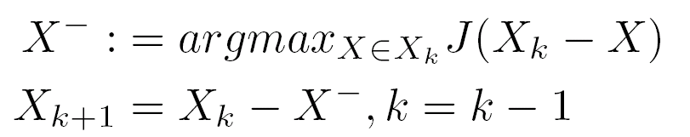
SBS (Sequential Backward Selection, előretartó kiválasztás)
Input: Y, Output: X_{m},
Inicializálás: X_{d}=Y, k=d.
Ismételd (d-m)-szer:
Szavakkal: minden iterációban ki fogunk venni egy attribútumot. Erre a célra azt az attribútumot választjuk ki, amit ha kiveszünk, a maradék attribútumok jósága maximális.

Slide 39
GSFS, GSBS (G=Generalized)
Majdnem ugyanaz, mint az SFS, SBS, egy különbség van csak:
nem egyesével adja hozzá (vagy veszi ki) az attribútumokat, hanem egy (rögzített L elemszámú) attribútum részhalmazokkal növel/csökkent.

